Slide 1
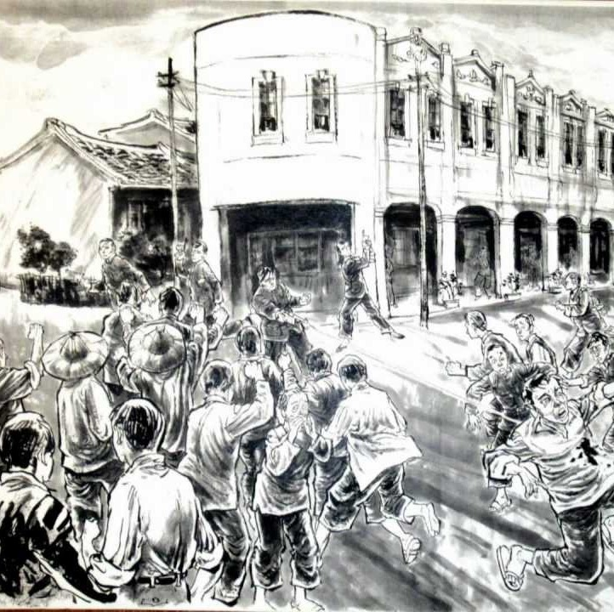
台湾２.２８事件

Slide 2
目次
2.28事件の背景
2.28事件の引き金
2.28事件
2.28事件の影響

Slide 3
2.28事件の背景ー第二次世界大戦後
1945年、第二次世界大戦が終わり、日本は敗戦国となり、日本に植民統治されていた台湾も敗戦国となった。しかし、蒋介石が率いる国民政府が台湾を接収したため、台湾は敗戦国からあっという間に戦勝国になった。
台湾はカイロ宣言により日本から中華民国に返還され、台湾の人々にとって、50年に及ぶ日本統治時代がついに終わった。
台湾人たちは祖国（中華民国）からの接収を非常に楽しみしていたが、実際のところ、接収後には様々な問題が出てきた。

Slide 4
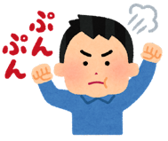
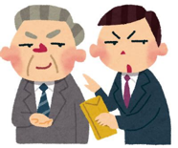
2.28事件の背景ー中華民國内政問題
国民政府の行政長官は行政、立法、軍隊など全ての権限を握っていた。
そのため、その当時、台湾に来た国民政府の官僚の汚職がすごく多く、台湾の人々は不満をもっていた。

Slide 5
2.28事件の背景ー中華民國内政問題
同時期の中国大陸では国民党と共産党の内戦がまだ続いていたため、国民党の物資や生活必需品などは不足しており、これらのものは台湾から中国大陸に輸送されていた。
国民党と共産党との内戦のせいで、台湾での物資や生活必需品が足りなくなりつつあり、インフレがひどくなった。

Slide 6
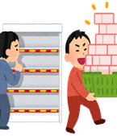
2.28事件の背景ー経済活動の限り
戦後台湾では、日本統治時代の専売制度を引き継ぎ、国民政府が設置した台湾省行政長官公署はたばこ、お酒、砂糖などの専売権を所有した。
日本の残した公営、私営の企業を全て管理下に置き、全てを包括するようになった。政府に独占された市場では中小企業の生き残りは、より困難になった。
当時、国民政府の権限が大きく、様々な事業を独占しており、台湾人の経済活動は制限された。

Slide 7
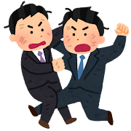
2.28事件の背景ー種族の矛盾
軍紀などが乱れ、政治参加や待遇なども極めて不公平だった。
台湾人は公職に付くことができず、公職の担当者はほぼ外省人（アウトサイダー）だった。
しかし、外省人の教育レベルは多くの台湾人より低かったこともあり、多くの台湾人がこれらの差別待遇に対して不満の気持ちを持っていた。
台湾での本省人と外省人との問題や紛争などもさらに激しくなった。
台湾人（本省人） VS 外省人

Slide 8
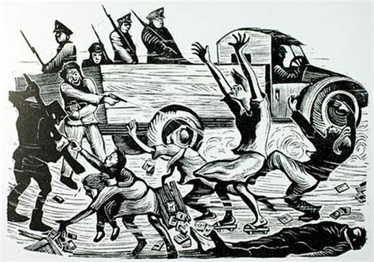
2.28事件の引き金
1947年2月27日、台北の天馬茶房という喫茶店の近くで闇タバコを売っていた女性とそれを捜査していた憲兵が衝突し、女性は土下座して許しを懇願したが、憲兵は女性を銃剣の柄で殴り、商品および所持金を没収した。
多くの台湾人はタバコ売り女性に同情し、天馬茶房の近くに集まった。その際に憲兵が威嚇するために銃を撃ったが、誤って周囲の人を殺してしまった。
この事件は2.28事件の引き金となり、翌日には大きな抗議デモが始まった。

Slide 9
2.28事件
闇タバコ事件をきっかけとし、民衆は中華民国への怒りを爆発させた。
1947年2月28日午前、台湾各地の本省人は抗議のデモ隊を組織し、公署に向けて抗議の行進を行い、公署の表門にぶつかった。そこでは、警察と住民が衝突する事態となった。その後、台北市の学生達も授業をやめ省行政長官の公舎に抗議デモを行った。
当時の国民政府はこれを武力で鎮圧し、多くの市民が死傷した。
この事件はラジオによって台湾全島に広まり、「台北タバコ取り調べ抗議活動」は台湾全土での反乱事件となった。

Slide 10
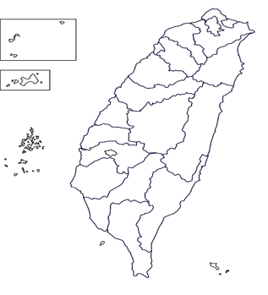
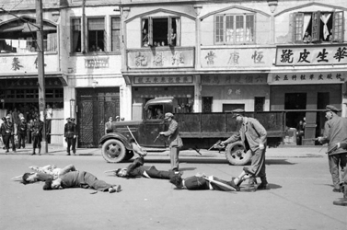
2.28事件ー台湾各地の抗議デモ
1947年2月29日、暴動が多くの地域に拡大し、台北、基隆、台中、嘉義、台南及び高雄等の場所で抗議デモが益々激しくなった。
2.28事件は台北だけではなく、台湾全土に拡大した。
軍隊による鎮圧があり、5月15日には暴動は収まった。
犠牲者数推定は１万〜２万人と言われていた。

Slide 11
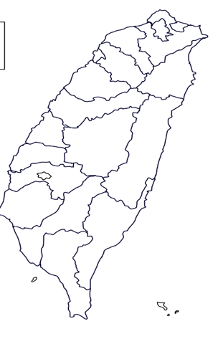
2.28事件ー1947年嘉義市三二事件
2.28事件は台北からの抗議デモだが、台湾の他の都市でも激しい抗議デモがあり、特に嘉義で起きた三二事件はその中で最も長いものであった。
この事件は1947年3月2日に起きた、本省人と外省人の間の衝突事件で、人々は市長官邸を囲んだ。そして、本省人は警察署も囲み、銃を奪い、外省人や公務員を襲った。
嘉義市議会議長は抗議に参加する市民に降伏を求めたが、結局は失敗となり、抗議する市民は嘉義市で市民大会を開き、２２８委員会を組織した。

Slide 12
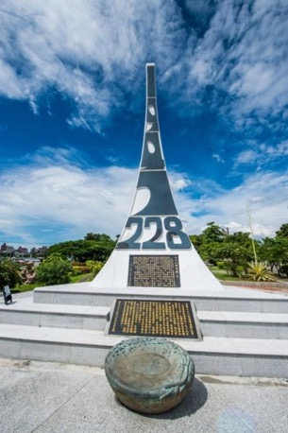
2.28事件ー1947年嘉義市三二事件
降伏の失敗により、民兵は地方の政府軍や空港を襲い始め、ほかの地域から来た人々も戦局を支援した。その中には学生や原住民なども少なくなかった。
この抗議デモは10日以上続き、政府軍の援軍は台湾に着き、民兵を潰し、奪われた武器を回収した。３月１５日、嘉義市が戒厳状態に入り、社会秩序は元に戻り、三二事件が終わった。
嘉義228記念碑

Slide 13
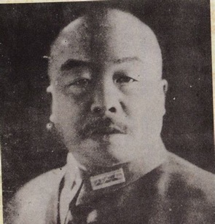
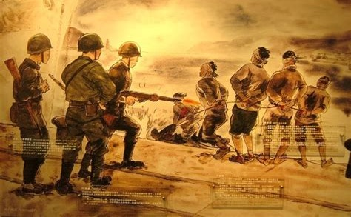
2.28事件ー陳儀&2.28事件委員会
当時、台湾の国民政府行政長官であった陳儀（チンギ）は、表では228処理委員会による台湾人の要求を認めだが、裏では蒋介石に対して台湾で共産勢力があり、抗議デモを行っていると伝え、中国大陸から軍隊の派遣を要請し、台湾人の抗議デモを鎮圧した。
行政長官ー陳儀

Slide 14
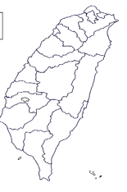
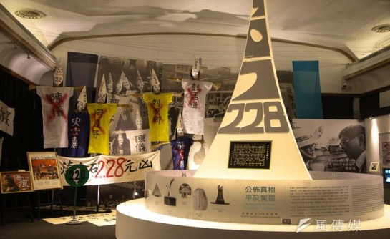
2.28事件ー沖縄の被害者（基隆）
228事件には日本人の被害者がいて、それは基隆にいた沖縄被害者たちだ。
日本統治時代に台湾と沖縄の交流が頻繁であり、特に基隆との交流は最も頻繁だった。そのため、基隆の平和島というところにも沖縄人の集落があった。
中華民国は台湾を統治した後、島内の日本人を敵視し、中国語ができないという理由で政府軍は平和島に住んでいた沖縄人を殺害した。

Slide 15
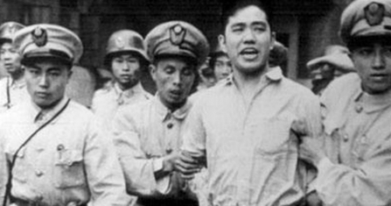
2.28事件の影響ー戒厳と白色テロ（1949-1987）
228事件後、1949年、中国本土における国共内戦の敗戦により、国民党軍とともに台湾に撤収する人々が激増していた。そして、1949年に台湾は戒厳に入った。
戒厳とは、戦時、事変に際し、治安を維持するために、兵力を持って全国または一地域を警備することだ。戒厳時期では、台湾全土で法律の一部が停止され、行政権及び司法権の一部もしくは全部が軍隊に移された。

Slide 16
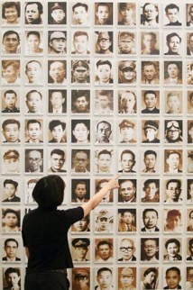
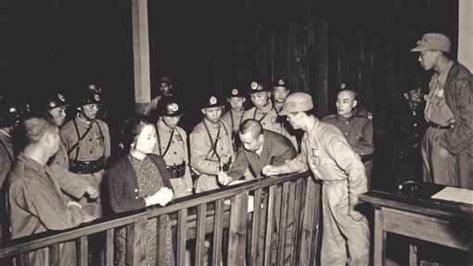
2.28事件の影響ー戒厳と白色テロ（1949-1987）
白色テロとは、戒厳時期、国民党政府が台湾国民に対し、相互監視と密告を強制し、反政府勢力のあぶり出しと徹底的な弾圧のことである。
白色テロ期間、蒋介石または国民党に対して実際に反抗する、あるいはその恐れがあると認められた14万名ほどが投獄され、そのうち3、4千人が処刑された。

Slide 17
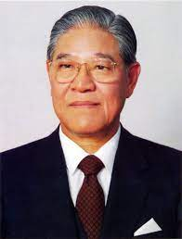
2.28事件の影響ー戒厳と民主化
戒厳は1987年に解除されるまで、38年間もの長期に渡って実施され、20世紀を通じて世界最長の戒厳と言われている。
長きに渡った戒厳の38年間を終えて、1996年に台湾で初めて国民が選挙で総統を選ぶことができた。このような台湾民主化も228事件の影響を受けていたと言われる。
台湾で初めて国民により選ばれた総統は「李登輝」総統
である。
李登輝

Slide 18
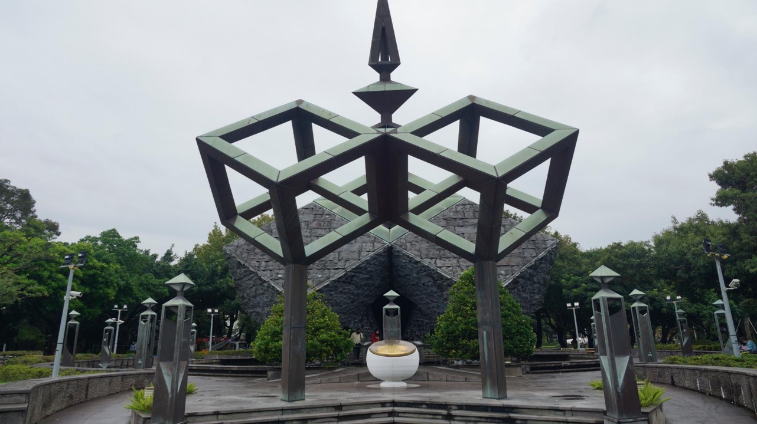
2.28事件の影響ー記念の行動
1992年に行政院が「2.28事件研究報告」を公布し、2.28事件研究組を組織し、2.28記念碑、2.28公園、2.28記念館などを建てる。
「2.28事件研究報告」によると、2.28事件死亡人数は1万8,000人から2万8,000人だった
1995年に、「二二八事件処理及び補償条例」を公布し、犠牲者やその遺族に対して、追悼と補償をするための「228事件記念基金会」が設立された。それを機に、二二八事件の補償申請、補償金の受給が始まった。
1996年に当時台湾の李登輝総統は、政府の立場として正式に謝罪した初の大統領であった。

Slide 19
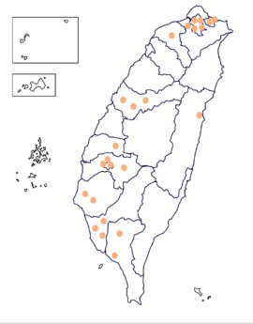
2.28事件の影響ー記念の行動
「二二八国家記念館」は台北市定三級古跡で、四年の古跡修復、再利用工事と館設展覧計画を経て、2011年2月28日に正式に開館運営された。
2月28日は台湾の法律で定められた平和記念日及び国民の祝日になった。
現在の台湾では、2.28事件に関連する記念館、公園、記念碑などは24ヶ所ある。

Slide 20
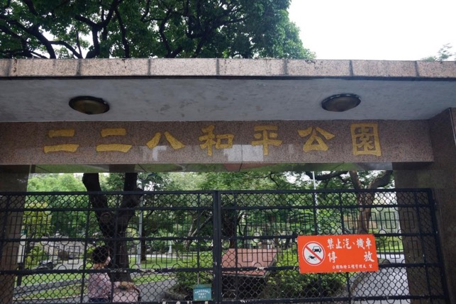
2.28事件の影響ー記念の行動
台北228記念碑
台北228平和公園

Slide 21
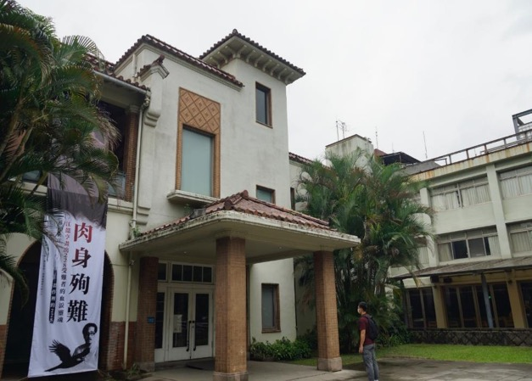
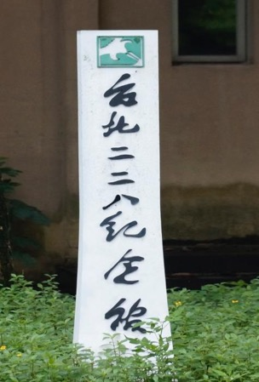
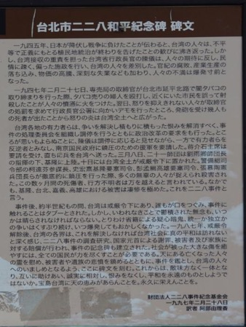
2.28事件の影響ー記念の行動
台北228記念館
228記念碑文

Slide 22
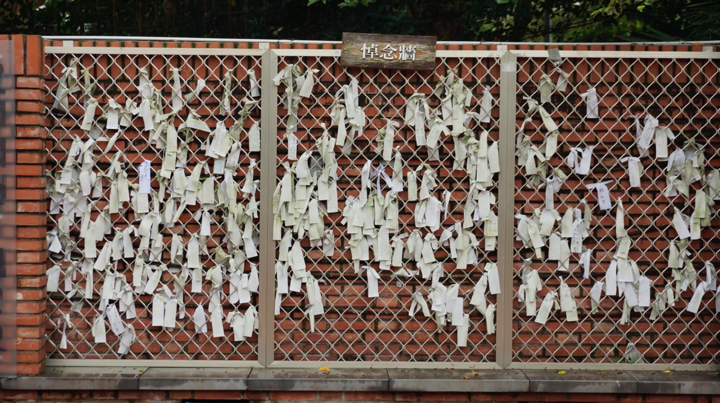
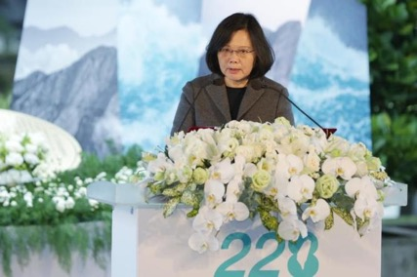
2.28事件の影響ー現在の台湾政治への影響
国民党と民進党両党は228事件に対する考え方が完全に異なっている。
民進党は2006年の228事件責任帰属研究報告にて、228事件は国民政府の無能が原因で、民衆の反抗は結果的に政府軍の暴力を受けることになった。また、事件は民主と自由への憧れだけではなく、外来政権への反抗でもあると述べた。

Slide 23
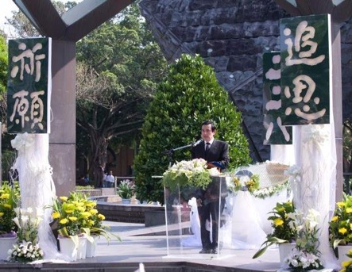
2.28事件の影響ー現在の台湾政治への影響
国民党では、前総統の馬英九氏は228事件に対し、228事件が発生した最も大きな原因は戦後失業者が増え、また国共内戦で台湾の民生と経済が崩壊し、さらに陳儀が指導者となった省政府の汚職問題が多かったためだと述べた。
また228事件は種族の衝突ではなく、役人からの圧迫で衝突が起きたと述べた。要するに、今後は228事件のような衝突事件を避けるためにも、政府は必ず汚職などの不正を行わないと決意したということである。

Slide 24
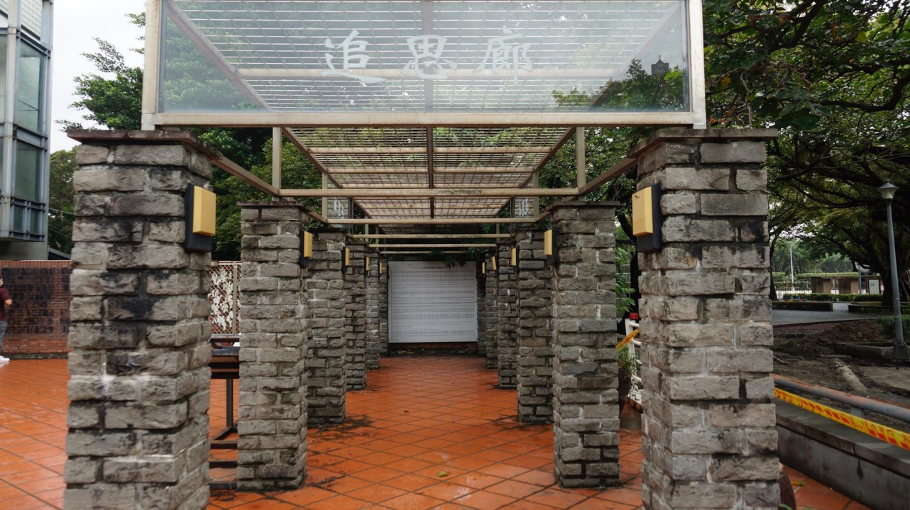
2.28事件の影響ー「移行期の正義」
「移行期の正義」：中国語は「轉型正義」であり、日本語では「移行期の正義」と訳される。
移行期の正義とは、権威主義的統治から民主主義に移行した社会が、過去に行われた人権侵害に対して責任者の処罰や被害者の名誉回復・補償を行ったり、旧時代から続く不公正や、弊害を抱えた制度を正して、公平と正義を実現することを指す。
民進党の中には、228事件や戒厳時期の被害者家族が多いこともあり、彼らは移行期の正義を目標として掲げ、国民党と対抗している。

Slide 25
2.28事件の現状
今、二二八事件は多くの若い世代にとって、単なる休みの記念日にすぎない。
多くの人はこの日が台湾と台湾人にもつ重要性を知らない。
そのため、私たちは若い世代の興味を引き起こし、生活の中で関連議題に触れることが重要だと考えている。

Slide 26
2.28事件の現状－私たちのアクションプラン
平和への思いの継承：
平和教育
歴史事件の陳述のほかに、平和教育を教科書にとり入れることで、次世代がこれらの歴史上の悲劇をより深く認識できる。

Slide 27
2.28事件の現状－私たちのアクションプラン
平和への思いの継承：
記念イベント・記念館
事件に関する記念行事の開催と記念館の設立も、これらの事件の真相と証拠を残し、より多くの人々に事実を理解してもらい、歴史の教訓を記憶に残すことができる。

Slide 28
2.28事件の現状－私たちのアクションプラン
平和への思いの発信：
SNS発信
ツイッターやフェイスブック、インスタグラムなどのSNSを通じて、平和に関連する概念を人々の生活に浸透させる。

Slide 29
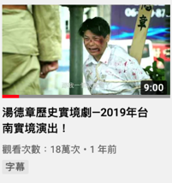
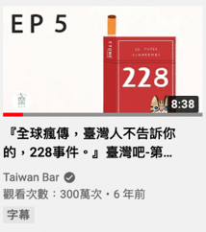
2.28事件の現状－私たちのアクションプラン
平和への思いの発信：
2. YOUTUBE
ユーチューブを通じて歴史事件に関する動画をアップロードする。
例えば、台湾では228事件の教育映像や実況公演をユーチューブにアップロードした例がある。

Slide 30
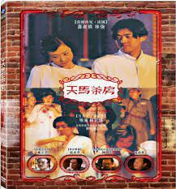
2.28事件の現状－私たちのアクションプラン
平和への思いの発信：
3. 映画・ビデオ・歌
映画、ビデオ、歌などの形で、関連議題への注目を引き起こす。
例えば、悲情城市、天馬茶房、返校。

Slide 31
2.28事件を伝える動画
以下は、2.28事件の概要をお伝えする動画です
https://youtu.be/q3TAPMTYAjc

